Slide 1
웹 게임 사이트
8팀
20141746 위진욱
20141731 송지원
20141782 임승준

Slide 2
CONTENTS
Contents 1
-개요
Contents 2
-프로젝트 스케치
Contents 3
-github commit 현황

Slide 3
Contents
개요
개 요
온라인 게임이나 패키지 게임은 컴퓨터 사양에 따라서 플레이 불가능한 것도 있고, 용량이 많은 것도 있습니다.
하지만 웹 게임은 게임 할 시간이 별로 없지만 잠깐의 휴식에 컴퓨터 사양의 제약이나 별도의 설치 없이 간단하고 다양한 게임을 플레이 할 수 있습니다.

Slide 4
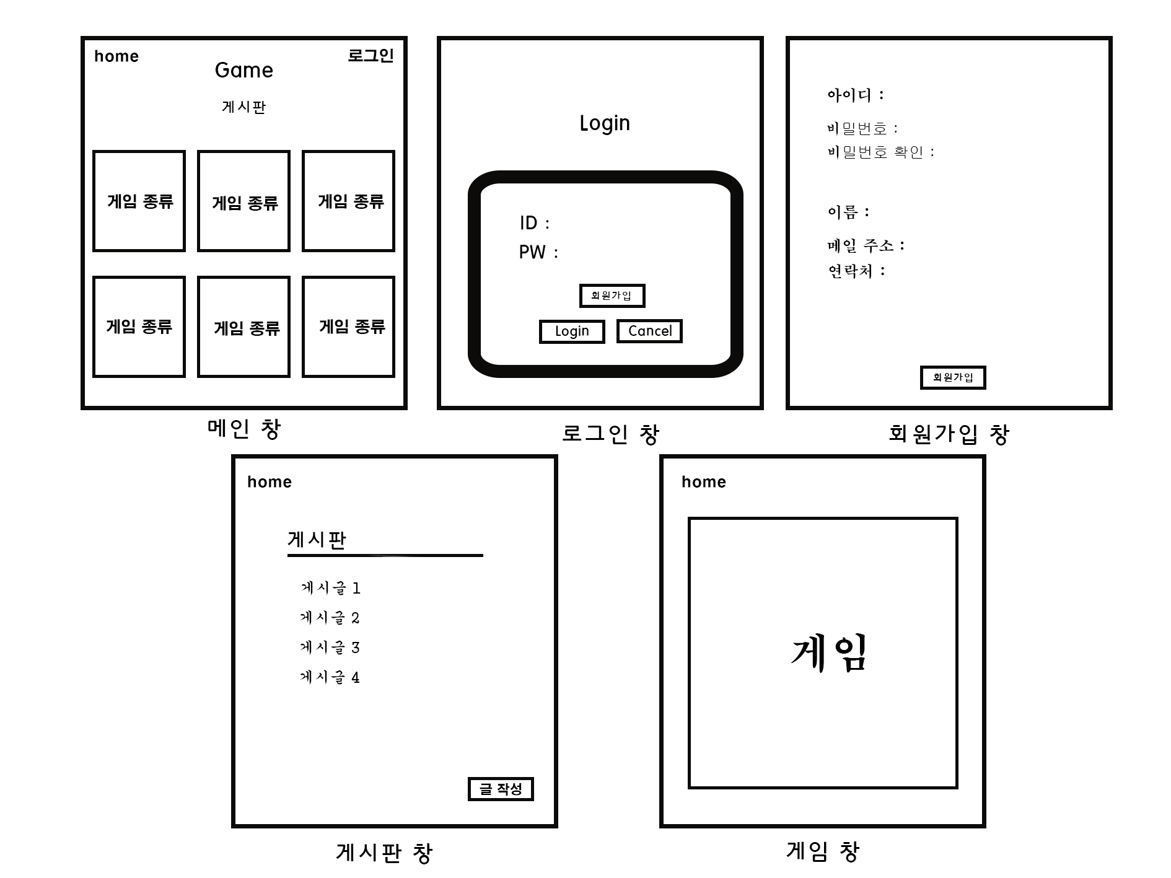
Contents 2
프로젝트 스케치

Slide 5
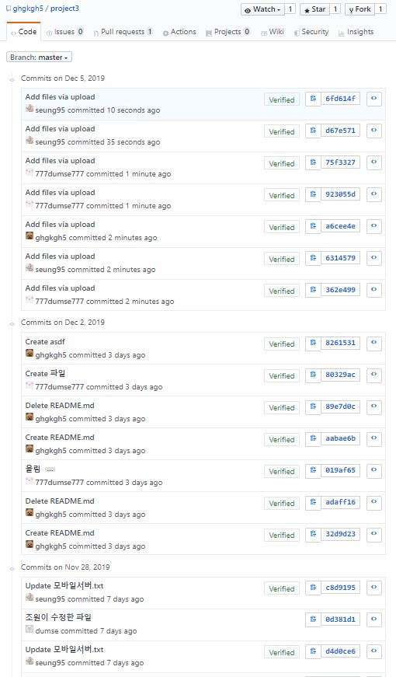
Contents 3
github commit 현황

Slide 6

Thank you

